Slide 1
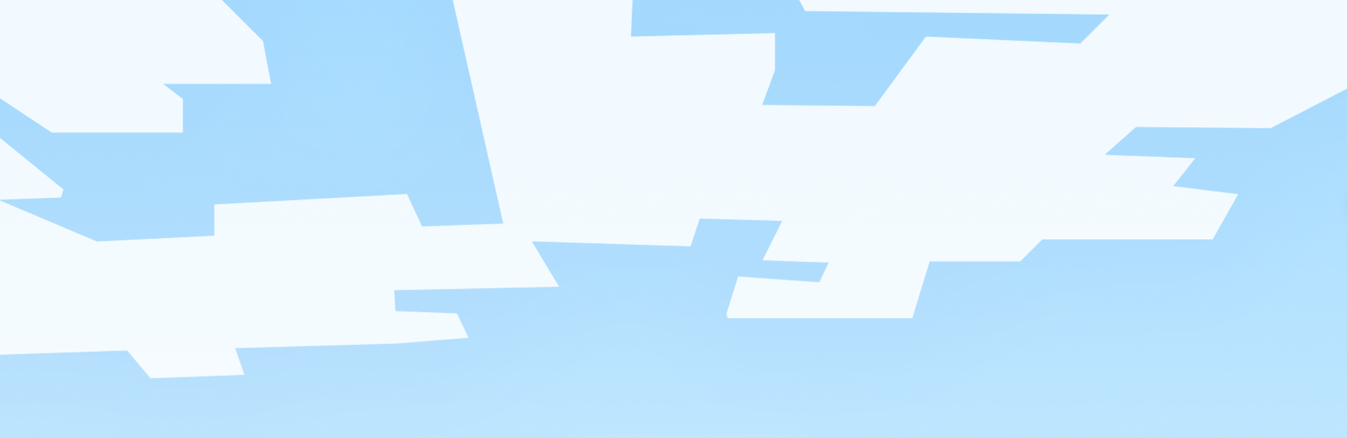

原木社区
原木社区

Slide 2



